Slide 1
Môn: Kết Cấu Bê Tông Cốt Thép 2
GV: ThS. Trình Minh Phong
Emai: phong.trinh28@gmail.com
TP. HỒ CHÍ MINH, NĂM 2021

Slide 2
Tài liệu tham khảo
1./ Bài giảng: Bê tông cốt thép 2 – Đại học kiến trúc tpHCM
2./ Kết cấu bê tông cốt thép - Phần cấu kiện nhà cửa, Phan Quang Minh, Ngô Thế Phong, Nguyễn Đình Cống, NXB Khoa học và kỹ thuật, 2006
3./ Hướng dẫn đồ án sàn sườn bê tông cốt thép toàn khối
4./ TCVN 5574-2012

Slide 3
BỐ CỤC
Chương 1: Kết cấu khung bê tông cốt thép
Chương 2: Kết cấu cầu thang
Chương 3: Kết cấu hồ nước
Chương 4: Kết cấu móng bê tông cốt thép
Chương 5: Kết cấu mái bê tông cốt thép

Slide 4
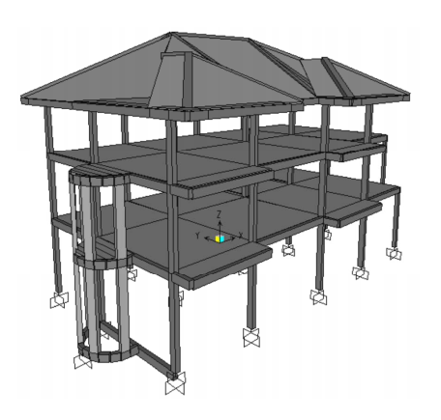
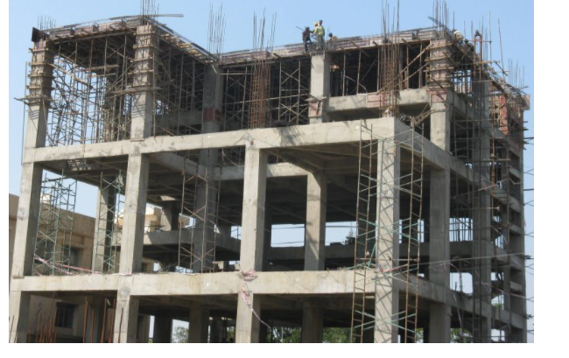
1
Chương 1: Kết cấu khung bê tông cốt thép
1.1 Khái niệm chung

Slide 5
1
Chương 1: Kết cấu khung bê tông cốt thép
1.1 Khái niệm chung
- Kết cấu khung cho ta mặt bằng linh hoạt các không gian sử dụng vè tường ngăn các phòng không chịu lực có thể phá bỏ để mở rộng không gian.
- Khung bê tông cốt thép có thể dung cho nhà một tầng, nhiều tầng, một nhịp, nhiều nhịp.

Slide 6
1
Chương 1: Kết cấu khung bê tông cốt thép
1.1 Khái niệm chung
Khe biến dạng: được thiết kế nhằm cho phép xảy ra sự dịch chuyển tương đối của 2 phần cấu kiện kế cận nhau mà không phá hỏng tính nguyên vẹn.
- Khe nhiệt độ: khe giữa 2 cột riêng trên một bản móng chung.
+ Khoảng cách giữa 2 khe là 45m nếu tường ngoài là liên khối.
+ Khoảng cách giữa 2 khe là 65m nếu tường ngoài là lắp ghép.

Slide 7
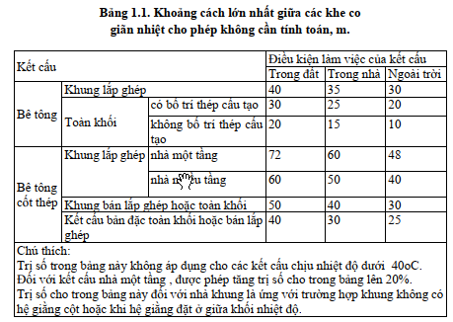
1
Chương 1: Kết cấu khung bê tông cốt thép

Slide 8
1
Chương 1: Kết cấu khung bê tông cốt thép
1.1 Khái niệm chung
Khe biến dạng:
- Khe lún:
      Là khe tách rời 2 cột trên 2 móng riêng rẻ, giải pháp này giải quyết được triệt để cho 2 khối lún biệt lập.
      Tuy nhiên sẽ gây phức tạp cho tính toán, móng tại vị trí này bị lệch tâm rất lớn.

Slide 9
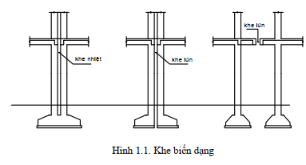
1
Chương 1: Kết cấu khung bê tông cốt thép

Slide 10
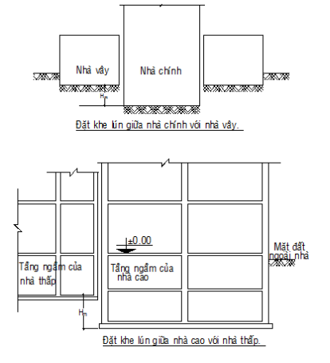
1
Chương 1: Kết cấu khung bê tông cốt thép

Slide 11
1
Chương 1: Kết cấu khung bê tông cốt thép
1.1 Khái niệm chung
Khe biến dạng:
- Khe kháng chấn:
      Công trình với các khu vực có số tầng chênh nhau khá lớn.
      Độ cứng hoặc tải trọng chênh nhau rõ rệt mà không có biện pháp kháng chấn.
      Kích thước mặt bằng công trình không thỏa mãn các điều kiện như bảng sau:

Slide 12
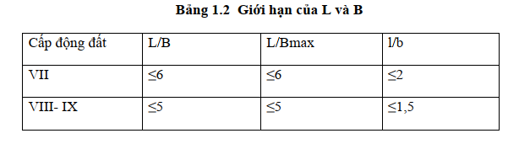
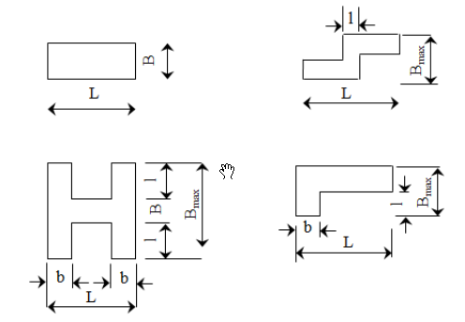
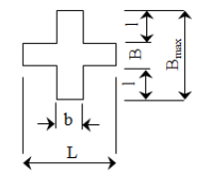
1
Chương 1: Kết cấu khung bê tông cốt thép

Slide 13
1
Chương 1: Kết cấu khung bê tông cốt thép
1.1 Khái niệm chung
Khe biến dạng:
- Các khe nhiệt, khe lún và khe kháng chấn nên được bố trí trùng nhau.
- Chiều rộng bé nhất khe lún và khe kháng chấn được tính theo công thức:
Dmin = V1+ V2 +20mm
Trong đó: V1 và V2 là dịch chuyển ngang cực đại tại đỉnh của khối thấp hơn.

Slide 14
1
Chương 1: Kết cấu khung bê tông cốt thép
1.2 Khung bê tông cốt thép toàn khối:
  Hệ khung thực chất là khung không gian nhưng có thể xem như nó được tạo nên từ những khung phẳng nối với nhau.
  Tùy trường hợp mà phải tính toán khung như khung phẳng, ví dụ đối với nhà khá dài, bước cột đều theo phương ngang nhà. Đối với nhà có mặt bằng vuông góc hoặc gần vuông khi đó phải tính như khung không gian.

Slide 15
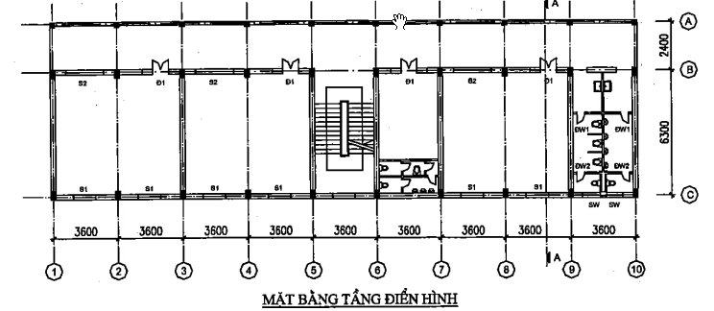
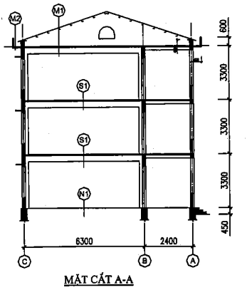
1
Chương 1: Kết cấu khung bê tông cốt thép

Slide 16
1
Chương 1: Kết cấu khung bê tông cốt thép
1.2 Khung bê tông cốt thép toàn khối:
1.2.1 Hệ chịu lực khung:
Hệ khung là hệ thanh liên kết giữa các thanh đứng (cột), thang ngang (dầm) tạo thành các nút cứng khung.
Điều kiện cần và đủ để khung ổn định là hệ bất biến hình. Đối với khung BTCT toàn khối nhiều nhịp, nhiều tầng là hệ siêu tĩnh.
Nút khung có chuyển vị, khác với ngàm cứng giữa cột với móng, cao trình ngàm tại mặt trên móng.

Slide 17
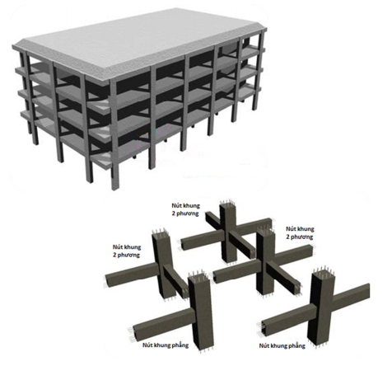
1
Chương 1: Kết cấu khung bê tông cốt thép

Slide 18
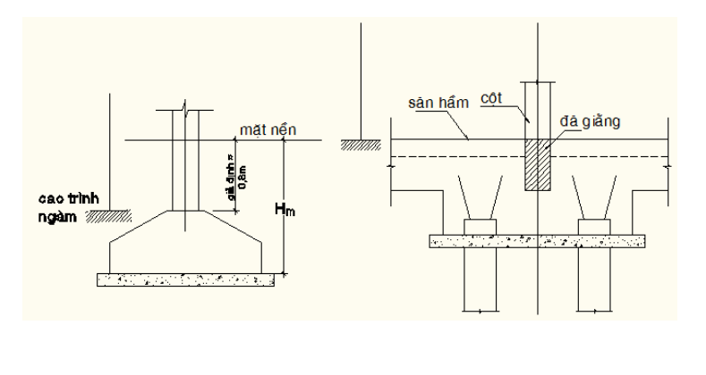
1
Chương 1: Kết cấu khung bê tông cốt thép

Slide 19
1
Chương 1: Kết cấu khung bê tông cốt thép
1.2 Khung bê tông cốt thép toàn khối:
1.2.1 Hệ chịu lực khung:
Có thể quy ước khi tỷ số L/B > 2, công trình có mặt bằng dài , khung dọc nhiều nhịp hơn khung ngang nên độ cứng khung ngang nhỏ hơn nhiều lần so với với khung dọc.
Nội lực chủ yếu gây ra trong khung ngang, khi đó tách riêng từng khung phẳng để xác định nội lực trong khung cột và dầm.

Slide 20
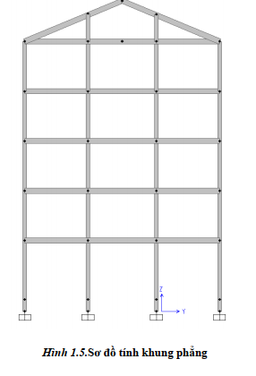
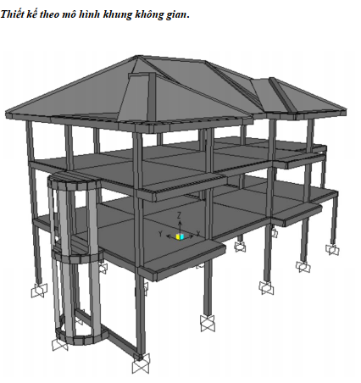
1
Chương 1: Kết cấu khung bê tông cốt thép

Slide 21


1
Chương 1: Kết cấu khung bê tông cốt thép
1.2 Khung bê tông cốt thép toàn khối:
1.2.2 Sơ bộ kích thước tiết diện:
a./ Chiều dày sàn:
+ Sàn có dầm:
+ Sàn không dầm:

Slide 22
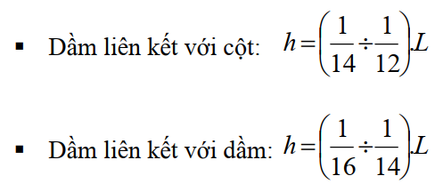
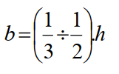
1
Chương 1: Kết cấu khung bê tông cốt thép
1.2 Khung bê tông cốt thép toàn khối:
1.2.2 Sơ bộ kích thước tiết diện:
b./ Tiết diện dầm khung:
+ Chiều cao dầm khung: (h)
+ Chiều rộng dầm khung: (b)

Slide 23
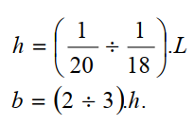
1
Chương 1: Kết cấu khung bê tông cốt thép
1.2 Khung bê tông cốt thép toàn khối:
1.2.2 Sơ bộ kích thước tiết diện:
b./ Tiết diện dầm khung:
+ Đối với dầm bẹt:

Slide 24

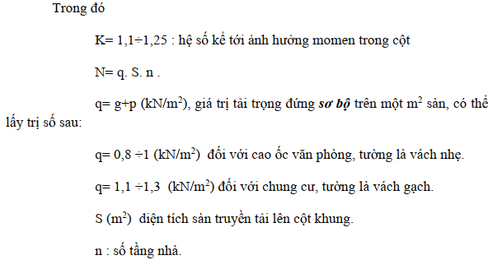
1
Chương 1: Kết cấu khung bê tông cốt thép
1.2 Khung bê tông cốt thép toàn khối:
1.2.2 Sơ bộ kích thước tiết diện:
c./ Cột khung:

Slide 25

1
Chương 1: Kết cấu khung bê tông cốt thép
1.2 Khung bê tông cốt thép toàn khối:
1.2.2 Sơ bộ kích thước tiết diện:
d./ Chiều dày vách:
+ Chiều dày vách được chọn theo chiều cao mỗi tầng nhà.

Slide 26
1
Chương 1: Kết cấu khung bê tông cốt thép
1.2 Khung bê tông cốt thép toàn khối:
1.2.3 Xác định tải trọng:
a./ Tĩnh tải:
    Trọng lượng bản thân lớp cấu tạo sàn, dầm.
    Trọng lượng đường ống kỹ thuật.
    Trọng lượng tường xây, vách hầm, vách thang.

Slide 27
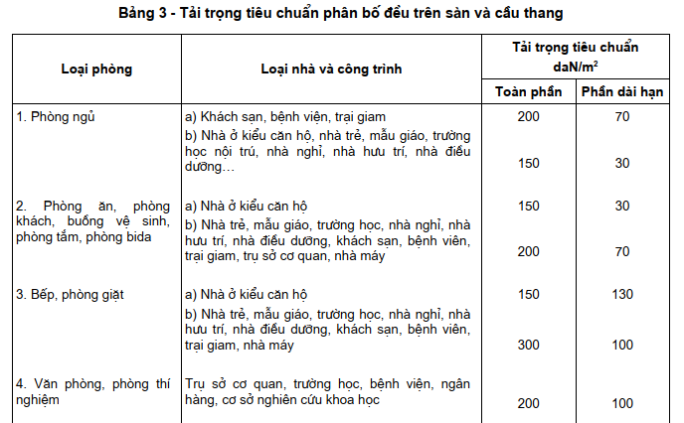
1
Chương 1: Kết cấu khung bê tông cốt thép
1.2 Khung bê tông cốt thép toàn khối:
1.2.3 Xác định tải trọng:
b./ Hoạt tải: Tùy theo chức năng sử dụng của sàn, giá trị tải trọng lấy theo TCXDVN 2737-1995.

Slide 28
1
Chương 1: Kết cấu khung bê tông cốt thép
1.2 Khung bê tông cốt thép toàn khối:
1.2.3 Xác định tải trọng:
c./ Tải trọng gió:
    Theo TCXDVN 2737-1995, công trình có chiều cao H>40m có xét thành phần động của gió.
    Khi H<40m, gió tĩnh được xác định như sau:
      W=W_{c}*n*c*k*B
      Trong đó: Wc là giá trị áp lực gió theo bản phân vùng trên lãnh thổ Việt Nam

Slide 29
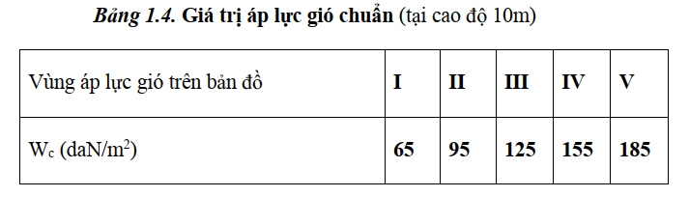
1
Chương 1: Kết cấu khung bê tông cốt thép
1.2 Khung bê tông cốt thép toàn khối:
1.2.3 Xác định tải trọng:
c./ Tải trọng gió:
    - Đối với vùng ảnh hưởng của bão được đánh giá là yếu, giá trị của Wc được giảm đi 10 (daN/m²) so với vùng I; 12 (daN/m²) đối với vùng II; 15 đối với vùng III

Slide 30
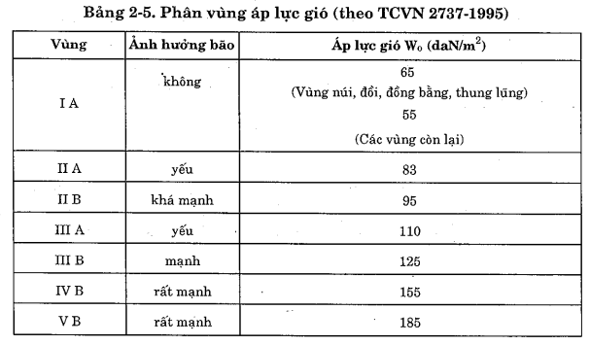
1
Chương 1: Kết cấu khung bê tông cốt thép
1.2 Khung bê tông cốt thép toàn khối:
1.2.3 Xác định tải trọng:
c./ Tải trọng gió:

Slide 31
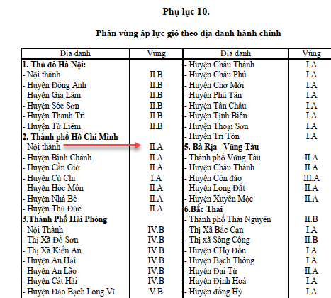
1
Chương 1: Kết cấu khung bê tông cốt thép

Slide 32
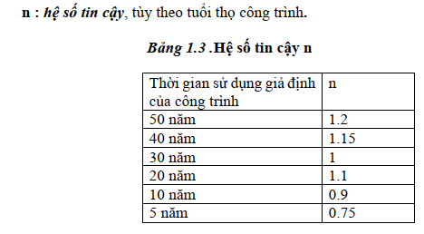
1
Chương 1: Kết cấu khung bê tông cốt thép
1.2 Khung bê tông cốt thép toàn khối:
1.2.3 Xác định tải trọng:
c./ Tải trọng gió:

Slide 33
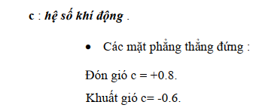
1
Chương 1: Kết cấu khung bê tông cốt thép
1.2 Khung bê tông cốt thép toàn khối:
1.2.3 Xác định tải trọng:
c./ Tải trọng gió:

Slide 34
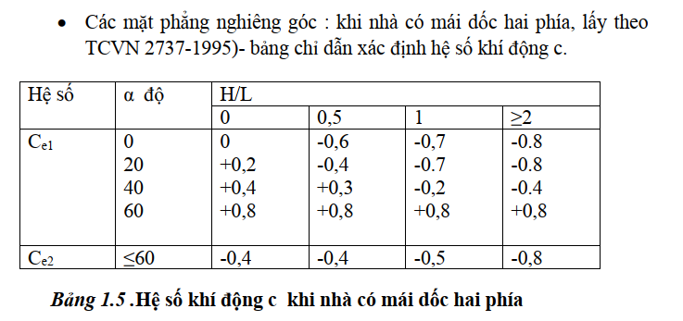
1
Chương 1: Kết cấu khung bê tông cốt thép
1.2 Khung bê tông cốt thép toàn khối:
1.2.3 Xác định tải trọng:
c./ Tải trọng gió:

Slide 35
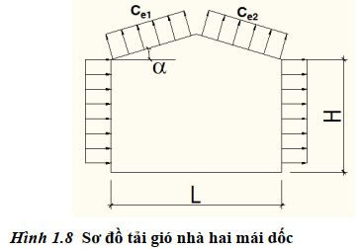
1
Chương 1: Kết cấu khung bê tông cốt thép
1.2 Khung bê tông cốt thép toàn khối:
1.2.3 Xác định tải trọng:
c./ Tải trọng gió:
    Ví dụ: H=17.1m;L=12.8m.
        α =20⁰
    Tra bảng:
    Ce1 = -0.734
    Ce2 = -0.602

Slide 36
1
Chương 1: Kết cấu khung bê tông cốt thép
1.2 Khung bê tông cốt thép toàn khối:
1.2.3 Xác định tải trọng:
c./ Tải trọng gió:
k: Hệ số độ cao tính đến sự thay đổi của áp lực gió theo độ cao z, ứng với dạng địa hình. Xác định bằng phương pháp tra bảng trong TCVN 2737-1995.

Slide 37
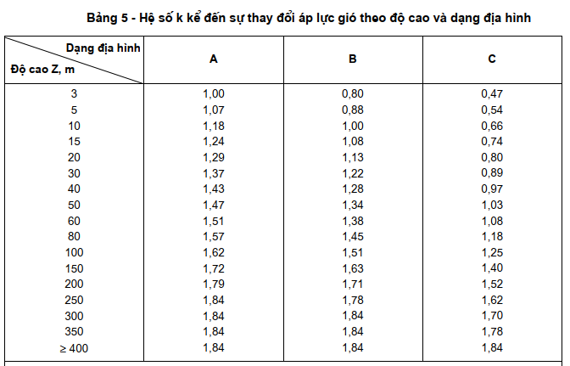
1
Chương 1: Kết cấu khung bê tông cốt thép

Slide 38
1
Chương 1: Kết cấu khung bê tông cốt thép
1.2 Khung bê tông cốt thép toàn khối:
1.2.3 Xác định tải trọng:
c./ Tải trọng gió:
Địa hình A: địa hình trống trải, không có hoặc ít vật cản.
Địa hình B: địa hình tương đối trống trãi, (vùng ngoại ô, trị trấn..)
Địa hình C: địa hình bị che chắn mạnh ( trong thành phố, rừng rậm…)

Slide 39
1
Chương 1: Kết cấu khung bê tông cốt thép
1.2 Khung bê tông cốt thép toàn khối:
1.2.3 Xác định tải trọng:
c./ Tải trọng gió:
      W=W_{c}*n*c*k*B
      B là bề rộng đón gió.

Slide 40
1
Chương 1: Kết cấu khung bê tông cốt thép
Ví dụ: Tính tải trọng gió cho công trình có khung như hình, H=17,1m; L=12,8m; α=20⁰
Biết bước cột là 6m và công trình ở huyện Bình Chánh Tp.HCM; Dạng địa hình B.

Slide 41
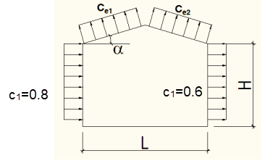
1
Chương 1: Kết cấu khung bê tông cốt thép
Giải:
Công thức tính tải gió: W=W_{c}*n*c*k*B
  Wc = 83 daN/m² (Do công trình ở vùng II.A)
  n= 1.2 (công trình sử dụng 50 năm)
  Hệ số khí động c như hình:
    Tra bảng:
    C_{e1} = -0.734
    C_{e2} = -0.602

Slide 42
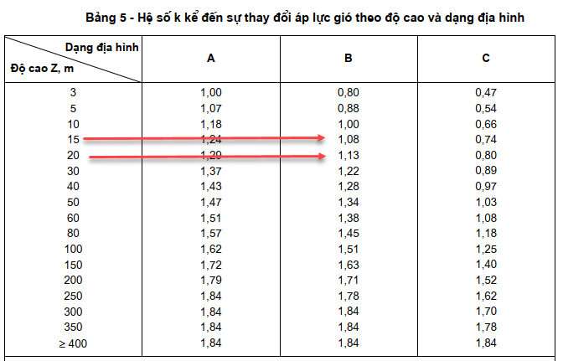
1
Chương 1: Kết cấu khung bê tông cốt thép
Giải:
Công thức tính tải gió: W=W_{c}*n*c*k*B
  k = 1.101 (nội suy từ cao độ và dạng địa hình)

Slide 43
1
Chương 1: Kết cấu khung bê tông cốt thép
Giải:
Công thức tính tải gió: W=W_{c}*n*c*k*B
  B=6m ( bề rộng đón gió là bước cột 6m)
  Vây:
  W₁=W_{c}*n*c₁*k*B= 83*1,2*0,8*1,101*6 = 526,37daN/m
  W₂=W_{c}*n*c₂*k*B= 83*1,2*(-0,6)*1,101*6 = -394,77 daN/m
  W₂=W_{c}*n*c_{e1}*k*B= 83*1,2*(-0,734)*1,101*6 = -482,94 daN/m
  W₄=W_{c}*n*c_{e2}*k*B= 83*1,2*(-0,602)*1,101*6 = -396,09 daN/m

Slide 44
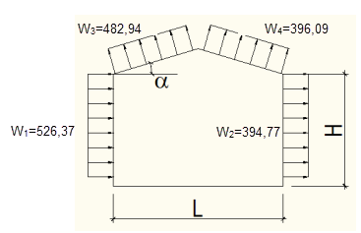
1
Chương 1: Kết cấu khung bê tông cốt thép
Giải:

Slide 45
1
Chương 1: Kết cấu khung bê tông cốt thép
Bài tập: Tính tải trọng gió cho công trình có khung như hình, H=17m; L=17m; α=20⁰
Biết bước cột là 5m và công trình ở thành phố Biên Hòa, tỉnh Đồng Nai; Dạng địa hình B.

Slide 46
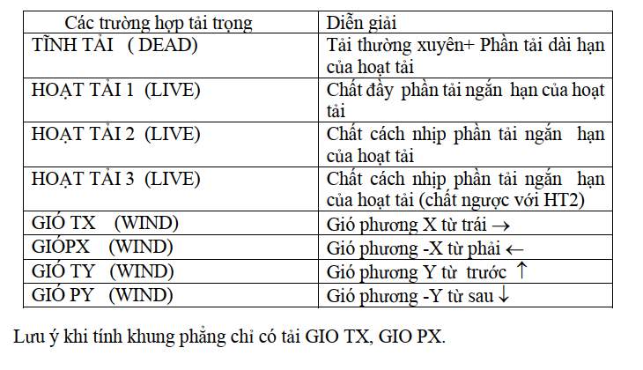
1
Chương 1: Kết cấu khung bê tông cốt thép
1.2 Khung bê tông cốt thép toàn khối:
1.2.4 Các trường hợp tải nhập vào mô hình khung:

Slide 47
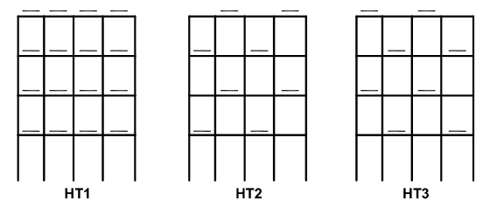
1
Chương 1: Kết cấu khung bê tông cốt thép
1.2 Khung bê tông cốt thép toàn khối:
1.2.4 Các trường hợp tải nhập vào mô hình khung:

Slide 48
1
Chương 1: Kết cấu khung bê tông cốt thép
1.2 Khung bê tông cốt thép toàn khối:
1.2.5 Tính toán nội lực với từng trường hợp tải trọng, tổ hợp nội lực:
Khung là kết cấu siêu tĩnh bậc cao , hiện nay thường sử dụng các chương trình tính kết cấu (SAP200, Etab) để xác định nội lực do từng trường hợp tải trọng gây ra.
Tổ hợp cơ bản gồm các tải trọng thường xuyên, tải trọng tạm thời dài hạn và tạm thời ngắn hạn.
Tổ hợp có từ 2 tải trọng tạm thời trở lên thì phải nhân với hệ số tổ hợp 0.9.

Slide 49
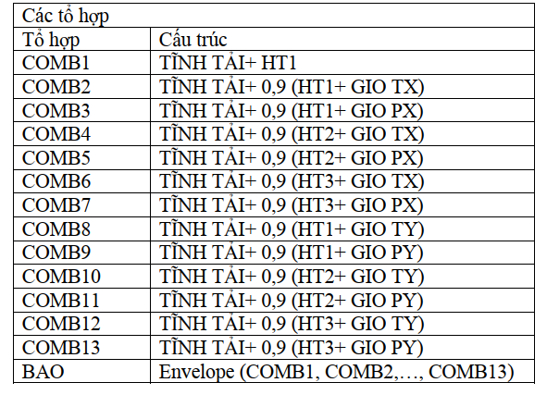
1
Chương 1: Kết cấu khung bê tông cốt thép
1.2 Khung bê tông cốt thép toàn khối:
1.2.5 Tính toán nội lực với từng trường hợp tải trọng, tổ hợp nội lực:
Khi tính theo khung phẳng gồm 7 tổ hợp và khung không gian là 13 tổ hợp.

Slide 50
1
Chương 1: Kết cấu khung bê tông cốt thép
1.2 Khung bê tông cốt thép toàn khối:
1.2.6 Tính toán tiết diện bê tông cốt thép:
a./ Thép cột:
- Sau khi dùng các phần mêm tính toán nội lực khung, xuất bảng giá trị nội lực cột tại khung cần tính. Tại mỗi vị trí tiết diện ngang cột sẽ có 7 cặp nội lực khi tính theo khung phẳng và 13 cặp khi tính theo khung không gian.
- Từ mỗi cặp nội lực, áp dụng bài toán tính thép cột cho cấu kiện chịu nén lệch tâm, tính được tiết diện cốt thép và chọn giá trị lớn nhất để bố trí.

Slide 51
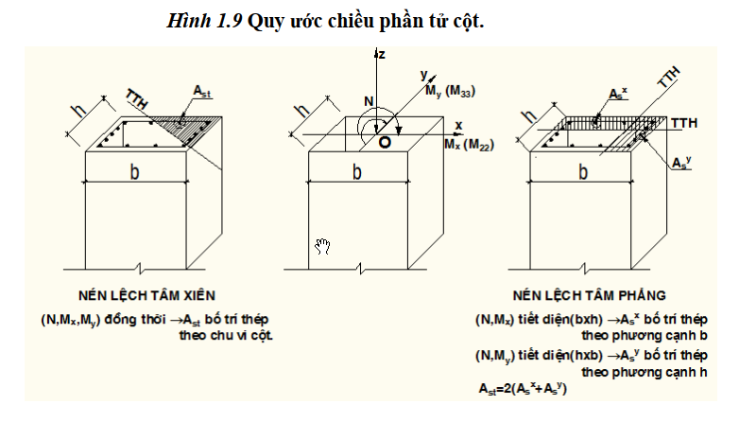
1
Chương 1: Kết cấu khung bê tông cốt thép
1.2 Khung bê tông cốt thép toàn khối:
1.2.6 Tính toán tiết diện bê tông cốt thép:
a./ Thép cột:

Slide 52
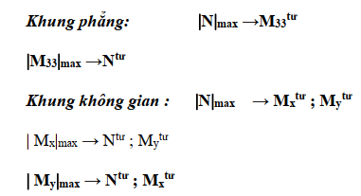
1
Chương 1: Kết cấu khung bê tông cốt thép
1.2 Khung bê tông cốt thép toàn khối:
1.2.6 Tính toán tiết diện bê tông cốt thép:
a./ Thép cột:

Slide 53
1
Chương 1: Kết cấu khung bê tông cốt thép
1.2 Khung bê tông cốt thép toàn khối:
1.2.6 Tính toán tiết diện bê tông cốt thép:
b./ Thép dầm:
- Dầm là cấu kiện chịu uốn chỉ cần xuất nội lực của tổ hợp BAO.
    M_{max} – Tính thép dọc cho miền dưới.
    M_{min} – Tính thép dọc cho miền trên.
    Q_{max} - Tính bước đai cho dầm

Slide 54
1
Chương 1: Kết cấu khung bê tông cốt thép
1.2 Khung bê tông cốt thép toàn khối:
1.2.6 Tính toán tiết diện bê tông cốt thép:
c./ Thép vách:
- Vách là dạng congxon có nội lực (N, Mx,My, Qx Qy).
- Do vách cứng chỉ chịu tải trọng ngang song song với mặt phẳng của nó nên bỏ qua khả năng chịu momen ngoài mặt phẳng; chỉ xét đến tổ hợp (N, My, Qx)

Slide 55
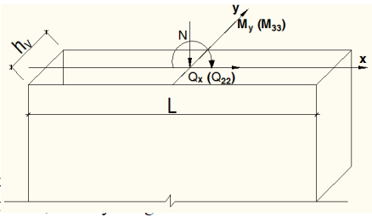
1
Chương 1: Kết cấu khung bê tông cốt thép
1.2 Khung bê tông cốt thép toàn khối:
1.2.6 Tính toán tiết diện bê tông cốt thép:
c./ Thép vách:

Slide 56
1
Chương 1: Kết cấu khung bê tông cốt thép
1.2 Khung bê tông cốt thép toàn khối:
1.2.7 Quy định cấu tạo thép nút khung:
Cấu tạo nút khung (nối dầm với cột, cột với móng..) rất quan trọng. Nút khung phải có kích thước hình học và bố trí cốt thép phù hợp với sơ đồ tính toán.
Nút khung phải đảm bảo bê tông chịu nén không bị ép vỡ và cốt thép neo không bị tuột.
Cần phân biệt cốt thép chịu kéo hoặc chịu nén để xác định chiều dài neo đúng quy định.

Slide 57
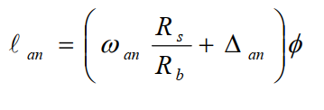
1
Chương 1: Kết cấu khung bê tông cốt thép
1.2 Khung bê tông cốt thép toàn khối:
1.2.7 Quy định cấu tạo thép nút khung:
Chiều dài neo:
Đồng thời đoạn neo không được nhỏ hơn giá trị
l_{an}=λ_{an} *φ và l_{min}

Slide 58
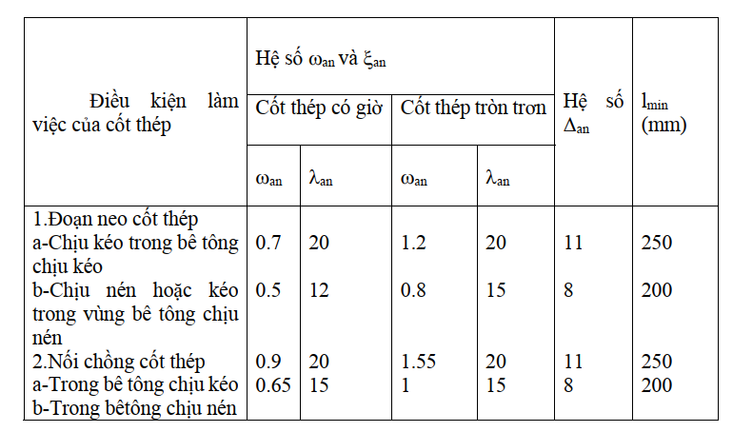
1
Chương 1: Kết cấu khung bê tông cốt thép
1.2 Khung bê tông cốt thép toàn khối:
1.2.7 Quy định cấu tạo thép nút khung:
- Các giá trị số của ω_{an}, Δ _{an} , λ _{an} và l_{min} cho trong bảng và φ là đường kính cốt thép.

Slide 59
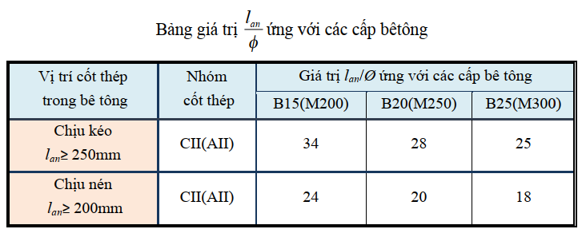
1
Chương 1: Kết cấu khung bê tông cốt thép
1.2 Khung bê tông cốt thép toàn khối:
1.2.7 Quy định cấu tạo thép nút khung:
- Trong thực tế, chiều dài neo l_{an} được tính và cho trực tiếp trong bảng sau:

Slide 60
1
Chương 1: Kết cấu khung bê tông cốt thép
1.2 Khung bê tông cốt thép toàn khối:
1.2.7 Quy định cấu tạo thép nút khung:
Ví dụ: Xác định chiều dài đoạn neo cốt thép dầm chịu momen âm, biết bê tông B20, thép nhóm CII.
  Vì cốt thép trong vùng bê tông chịu kéo tra bảng ta có:
  l_{an}=28φ
  - Để thuận tiện thi công thì lan được lấy chẵn 30φ

Slide 61
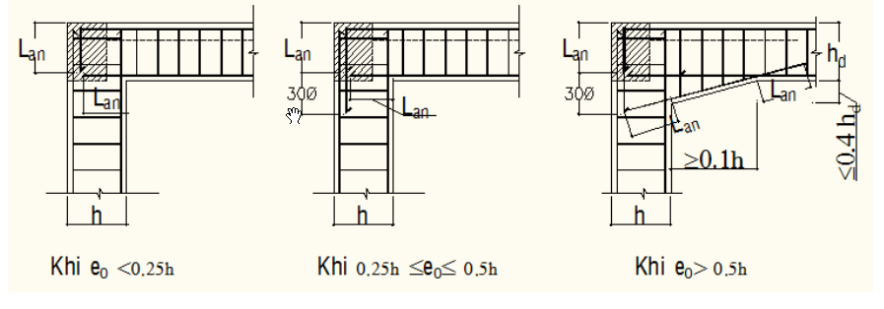
1
Chương 1: Kết cấu khung bê tông cốt thép
1.2 Khung bê tông cốt thép toàn khối:
1.2.7 Quy định cấu tạo thép nút khung:

Slide 62
1
Chương 1: Kết cấu khung bê tông cốt thép
1.2 Khung bê tông cốt thép toàn khối:
1.2.7 Quy định cấu tạo thép nút khung:
- Tại vị trí đà ngang bị gãy khúc, lực trong cốt thép chịu kéo và chịu nén tạo thành những hợp lực hướng ra ngoài.
- Việc bố trí thép neo phụ thuộc vào góc gãy α

Slide 63
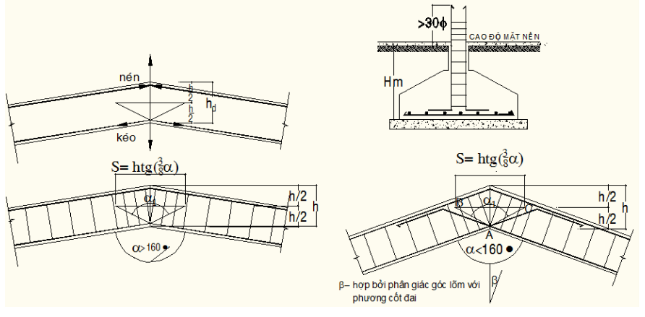
1
Chương 1: Kết cấu khung bê tông cốt thép
1.2 Khung bê tông cốt thép toàn khối:
1.2.7 Quy định cấu tạo thép nút khung:

Slide 64
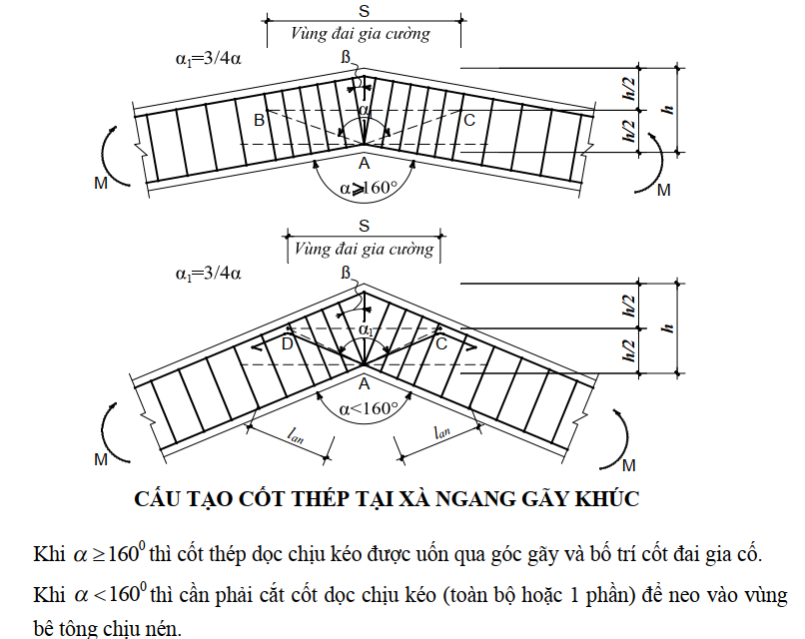
1
Chương 1: Kết cấu khung bê tông cốt thép
1.2 Khung bê tông cốt thép toàn khối:
1.2.7 Quy định cấu tạo thép nút khung:

Slide 65
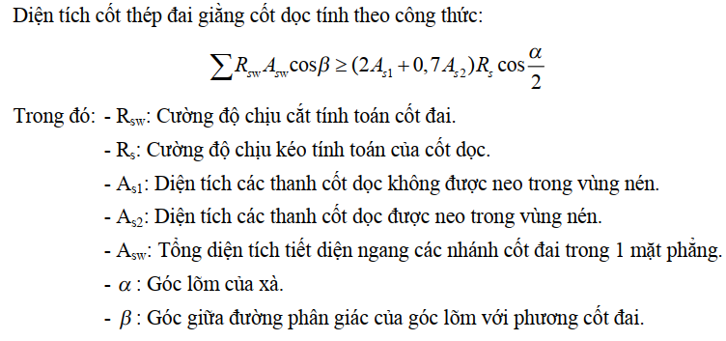
1
Chương 1: Kết cấu khung bê tông cốt thép
1.2 Khung bê tông cốt thép toàn khối:
1.2.7 Quy định cấu tạo thép nút khung:

Slide 66
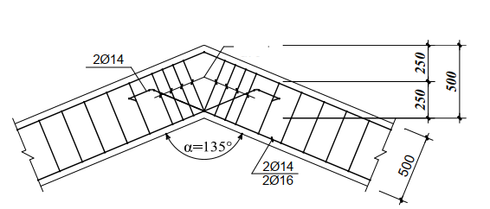
1
Chương 1: Kết cấu khung bê tông cốt thép
1.2 Khung bê tông cốt thép toàn khối:
1.2.7 Quy định cấu tạo thép nút khung:
Ví dụ: Tính toán cấu tạo nút khung có tiết diện 200X500, gãy khúc α=135⁰ . Biết cốt thép dọc chịu momen dương gồm 2φ16 uốn qua góc gãy, 2φ14 cắt và neo vào vùng nén. β=25⁰. Bê tong B20, cốt thép dọc nhóm CII, cốt đai CI.

Slide 67
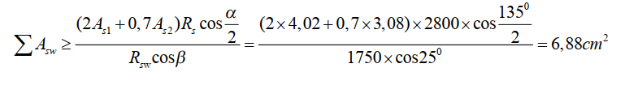
1
Chương 1: Kết cấu khung bê tông cốt thép
Giải:
Nhóm CI có Rsw=1750 daN/cm²
Nhóm CII có Rs=2800 daN/cm²
Có A_{s1}=4,02cm² ; A_{s2}=3,08cm²
Tổng diện tích cốt đai

Slide 68
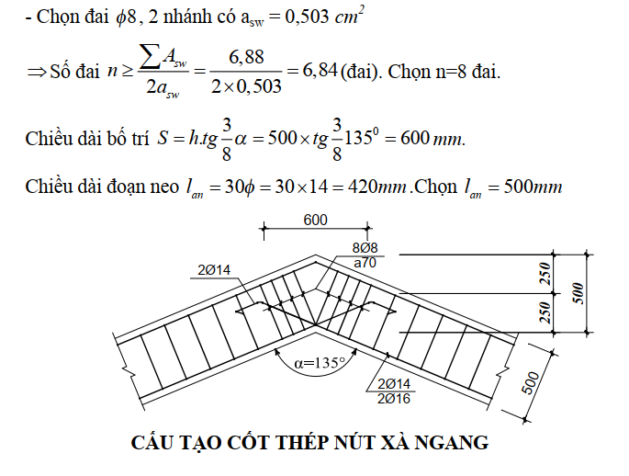
1
Chương 1: Kết cấu khung bê tông cốt thép
Giải:

Slide 69
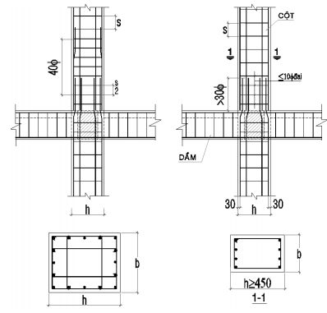
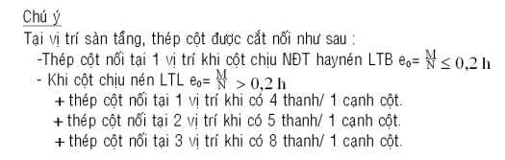
1
Chương 1: Kết cấu khung bê tông cốt thép
1.2 Khung bê tông cốt thép toàn khối:
1.2.7 Quy định cấu tạo thép nút khung:

Slide 70
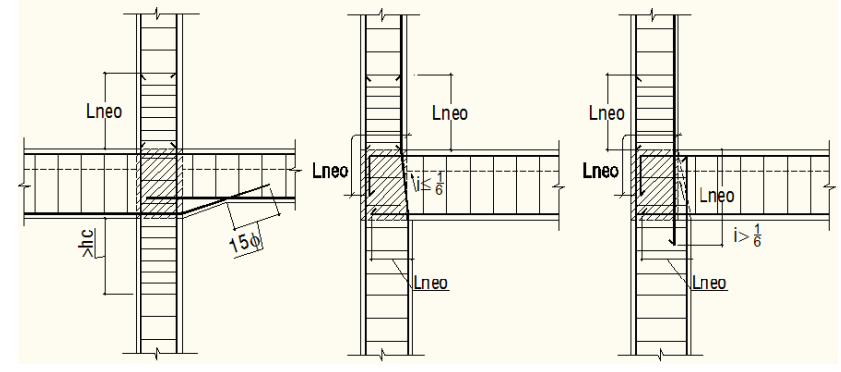
1
Chương 1: Kết cấu khung bê tông cốt thép
1.2 Khung bê tông cốt thép toàn khối:
1.2.7 Quy định cấu tạo thép nút khung:

Slide 71
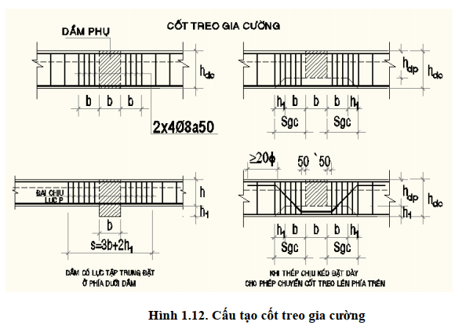
1
Chương 1: Kết cấu khung bê tông cốt thép
1.2 Khung bê tông cốt thép toàn khối:
1.2.7 Quy định cấu tạo thép nút khung:

Slide 72
Thank you

